Slide 1
Software Protection by using
Hardlock

Slide 2
Hardlock
โดย
นาย กฤษณ์ แซ่จิว รหัส 39014014 4D
นาย ศรัณย์ บุญธรรมธนะรุ่ง รหัส 39014505 4D
อาจารย์ที่ปรึกษา
อาจารย์ สมศักดิ์ มิตะถา

Slide 3
วัตถุประสงค์
ศึกษาหลักการสร้าง Hardlock
ศึกษาหลักการเข้ารหัสและถอดรหัสข้อมูล
สร้างอุปกรณ์ในการป้องกันการคัดลอก Software
พัฒนาเทคโนโลยีในการเข้ารหัสและถอดรหัสข้อมูล

Slide 4
รูปแบบที่ 1
Producer
Program
File .exe
Distribute
File
Encode
Data
Data
Hardlock

Slide 5
การจำหน่ายแบบที่ 1
Distribute
Program
Hardlock
Consumer
Program
+
+

Slide 6
การใช้งาน
Distribute
Program
Consumer
Program
Complete
Program
Hardlock
Temporary

Slide 7
รูปแบบที่ 2
Main Source
Code
Distribute
Program
Addition
Source
Code

Slide 8
Addition Source Code
Addition
Source
Code
Random Number
Hardlock
Encode Data
Encode Data
Decode Data
Random Number = Decode Data

Slide 9
การจำหน่ายแบบที่ 2
Hardlock
Distribute
Program
+

Slide 10
ความรู้พื้นฐานในการออกแบบ Hardlock
ทฤษฎีการเข้ารหัส DES
ภาษาในการบรรยายการทำงานของ Hardware (VHDL)
หลักการออกแบบด้วย FPGA
การเชื่อมต่อผ่าน Serial Port

Slide 11
หลักการเข้ารหัสและถอดรหัสเบื้องต้น
P = D( E( P ) )
P = D( K , E( K , P ) )
P = D( K_{D} , E( K_{E} , P ) )
ข้อมูลปกติ
ข้อมูลเข้ารหัส
ข้อมูลปกติ
การเข้ารหัส ( E )
การถอดรหัส ( D )
Plaintext
Ciphertext
Plaintext
C = E( P )
P = D( C )
C = E( K , P )
P = D( K , C )

Slide 12
ขบวนการเข้ารหัสและถอดรหัสแบบ DES
Key 16 ชุด ( K₁ . . . K₁₆ )
ข้อมูลเข้า ( T )
Function_F
ขบวนการสับเปลี่ยนผนวก
กับรหัส Key 16 ครั้ง
ข้อมูลที่เข้ารหัสแล้ว
การสับเปลี่ยนตำแหน่ง
Initial Permutation ( IP )
การสับเปลี่ยนตำแหน่งย้อนกลับ
Inverse Initial Permutation ( IP ⁻¹ )

Slide 13

การออกแบบวงจร Hardlock
Hardlock
ส่วนติดต่อกับคอมพิวเตอร์
ส่วนเข้ารหัสและถอดรหัส
ส่วนควบคุมวงจร

Slide 14
การทำงาน
RS232
TTL
8052
MAX232
RESET
XC4010E
DEEN
CLK
DATA
12 Bits

Slide 15
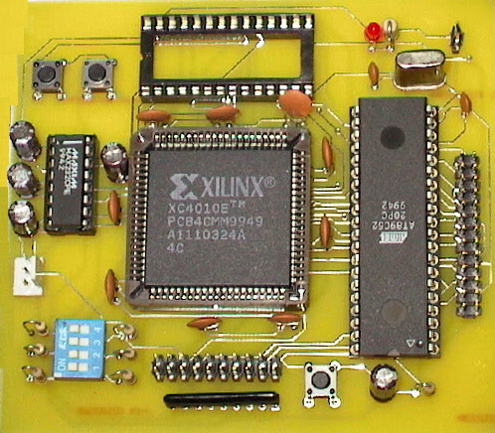
วงจรฮาร์ดล็อค
รีเซต FPGA
โปรแกรม FPGA
+
EPROM
-
POWER
ที่เก็บโปรแกรมของ FPGA
RESERVE
ส่วนควบคุมและ
ส่วนติดต่อ
ส่วนเข้ารหัสและถอดรหัส
รีเซต 8052
1
RS-232 PORT
โหมดในการโปรแกรม
Xchecker

Slide 16
Module ของวงจรเข้ารหัส
4
Input Buffer
32
32
4
DES
Key Buffer
32
Output Buffer
4

Slide 17
ผลการ Synthesis
Number of CLBs: 347 out of 400 86%
CLB Flip Flops: 253
4 input LUTs: 523
3 input LUTs: 119
Number of bounded IOB: 15 out of 61 24%
IOB Flops: 12
IOB Latches: 0
Total equivalent gate 4939
Maximum frequency 20.771 MHz

Slide 18
ความเร็วในการเข้ารหัส
Maximum frequency 20.771 MHz
การเข้ารหัส 1 รอบใช้ clock 102 clock
ใน 1 รอบเข้ารหัสได้ 32 bit
ความเร็วในการเข้ารหัส = 20.771/102*32
= 6.5 Mbit/s

Slide 19
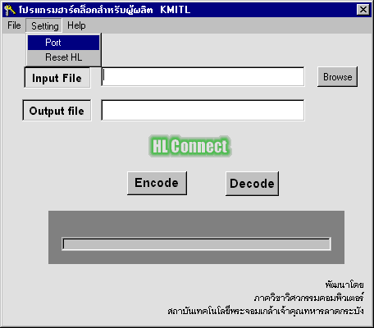
โปรแกรมสำหรับผู้ผลิต

Slide 20
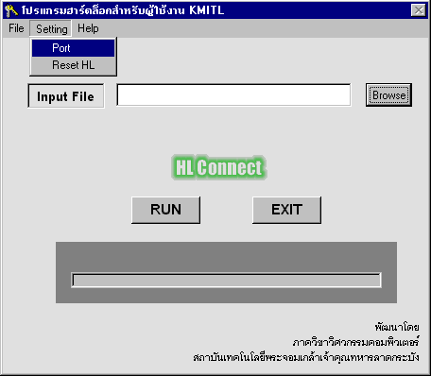
โปรแกรมสำหรับผู้ใช้งาน

Slide 21

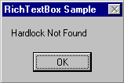
โปรแกรมที่แทรก Code ตรวจ Hardlock

Slide 22
แนวทางในการพัฒนา Hardlock
ลดขนาดของ Hardlock
พัฒนา Hardlock ให้ใช้งานได้โดยไม่ต้องใช้ไฟเลี้ยงภายนอก
พัฒนาการเข้าและถอดรหัสข้อมูลให้ปลอดภัยมากขึ้น
พัฒนาการเชื่อมต่อ Hardlock เข้ากับคอมพิวเตอร์

Slide 23
The End.

